Slide 1




ОПОРНИЙ ЗАКЛАД ТЕРЕБОВЛЯНСЬКА
ЗОШ І-ІІІ ступенів №1
Теребовлянської міської ради Тернопільської області
Портфоліо вчителя української мови і літератури
Дирди Наталії Степанівни

Slide 2



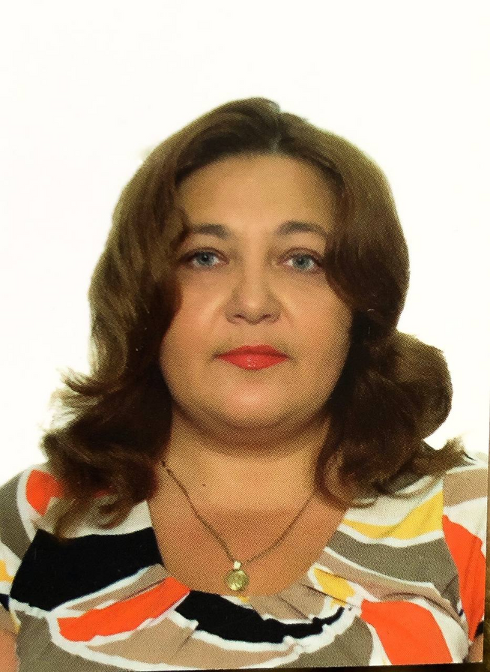

  Освіта: вища (Тернопільський державний педагогічний інститут)
  Стаж педагогічної роботи: 33 роки
  Посада: вчитель української мови і літератури, заступник директора школи з НВР
  Кваліфікаційна категорія: «спеціаліст вищої категорії
  Педагогічне звання: «старший учитель»
Дирда Наталія Степанівна

Slide 3




МЕТОДИЧНА ПРОБЛЕМА, НАД ЯКОЮ ПРАЦЮЮ
АКТИВІЗАЦІЯ РОЗУМОВОЇ ДІЯЛЬНОСТІ УЧНІВ НА УРОКАХ УКРАЇНСЬКОЇ МОВИ І ЛІТЕРАТУРИ ТА В ПОЗАУРОЧНИЙ ЧАС

Slide 4




МОЯ ПРОФЕСІЇ - ВЧИТЕЛЬ!
Я спішу на урок, де чекають мене
Такі щирі й допитливі очі
я незчуюся знов, як урок промине,
і я з класу піду неохоче
Потім знову урок...
Знову зустріч з дітьми...
Гріють душу мою їхні очі.
І хоч в школі біжать
невблаганно роки, Та я іншої долі не хочу!

Slide 5



ЖИТТЄВЕ КРЕДО
Візьми промінь світла і спрямуй його туди, де панує темрява.
Візьми усмішку і подаруй її тому, хто її потребує.
Візьми доброту і дай її тому, хто сам не вміє віддавати.
Візьми віру і віддай її кожному, хто немає її.
Візьми любов і неси її світові.

Slide 6



ПЕДАГОГІЧНЕ КРЕДО
Вчительство - це мистецтво і праця. Саме вчитель, педагог, викеладач, вихователь і створює основу творчої людської діяльності.

Slide 7




ДЕСЯТЬ "ЗОЛОТИХ" ПРАВИЛ УЧИТЕЛЯ
Ніколи не будь нудним
Не будь байдужим
Безмежно люби дітей
Іди вперед, не зупиняйся
Завжди шукай "нове"

Slide 8

ДЕСЯТЬ "ЗОЛОТИХ" ПРАВИЛ УЧИТЕЛЯ
Веди здоровий спосіб життя
Не марнуй часу
Не нервуй, будь спокійним
Не думай про минуле, не бійся майбутнього
Будь вимогливим

Slide 9

ЗА ЧАС ПЕДАГОГІЧНОЇ ДІЯЛЬНОСТІ НАБУЛА ДОСВІДУ:
  диференціювати, індивідуалізувати процес навчання;
  розвивати аналітичне мислення учнів;
  формувати у здобувачів освіти навички самооцінювання, самоконтролю своєї навчальної діяльності;
  сприяти розвитку творчого мислення, культури спілкування;
  виховувати активну особистість, яка вміє бачити й вирішувати нестандартні ситуації

Slide 10




МЕТОДИЧНА РОБОТА
Очолюю методичне об’єднання вчителів української мови і літератури відділу освіти Теребовлянської ОТГ
З 2016 до 2019 років надавала методичну допомогу молодим педагогам (була керівником школи молодого учителя) відділу освіти Теребовлянської ОТГ
Проводила навчання для учителів української мови і літератури, зарубіжної літератури Теребовлянської, Микулинецької та Великоберезовицької ОТГ, які викладатимуть у 5 класі НУШ

Slide 11

МЕТОДИЧНА РОБОТА
У березні 2020 року під час протиепідеміологічних заходів щодо захворювання на KOVID 2019 проводила відеоуроки для учнів 11-х класів у Теребовлянському медіацентрі
https://fb.watch/fEs6kLJhtT/
https://fb.watch/fEs9FfLW9d/
https://fb.watch/fEsccs1HKQ/
https://fb.watch/fEseP2-aBn/

Slide 12


ТВОРЧІСТЬ -
це не сума знань, а особлива спрямованість інтелекту, особливий зв'язок між інтелектуальним життям особливості і прояви її сил в активній діяльності.

Slide 13

ШЛЯХИ ФОРМУВАННЯ КОМПЕТЕНТНОСТІ УЧНІВ
Вміння знаходити нові рішення
Реалізація творчого потенціалу в учнів
Вміння бачити та сформувати проблеиу
Вміння діяти в нестандартних ситуаціях
Активізація творчих здібностей учнів

Slide 14
ОСНОВНІ ПЕДАГОГІЧНІ ТЕХНОЛОГІЇ МОЄЇ РОБОТИ
Інтерактивні
Ігрові
Комп'ютерні
Тренінгові
Діалогові
Проєктні

Slide 15

З УСПІХОМ ЗАСТОСОВУЮ НА УРОЦІ
Нестандартні розминки
Міні-тренінги
Есе
Мультимедійні презентації
Навчаючи - вчуся
Лінгвістичні казки

Slide 16





МЕТА І СЕНС МОЄЇ РОБОТИ
Перфілова Н.С.
Сухомлинський
Для мене школа - це струмок живий,
А без води я жить не можу...
Наша праця - формування людини і це покладає на нас особливу відповідальність, яку ні з чим не зіставити

Slide 17
АКТУАЛЬНІСТЬ
Створення усов для розвитку особливості і творчої самореалізації кожного громадянина
Виховання покоління людей, здатних ефективно працювати і навчатися протягом життя.
Формування компетентностей, яких потребує сьогодні суспільство: креативність, здібність навчатися усе життя, комунікабельгність, самовдосконалення.

Slide 18

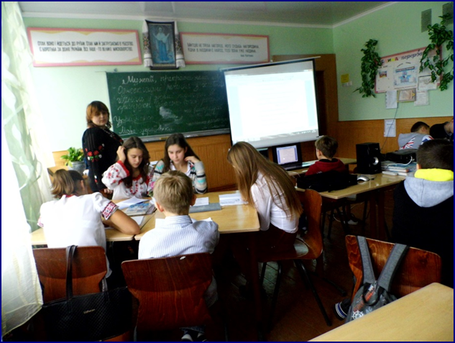
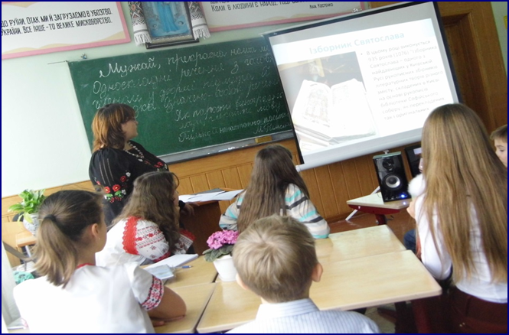
РОБОТА В ГРУПАХ

Slide 19
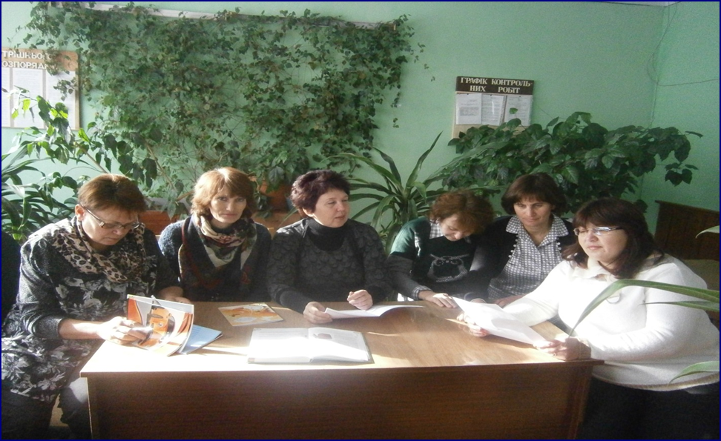
ЗАСІДАННЯ ТВОРЧОЇ ГРУПИ ВЧИТЕЛІВ УКРАЇНСЬКОЇ МОВИ І ЛІТЕРАТУРИ

Slide 20

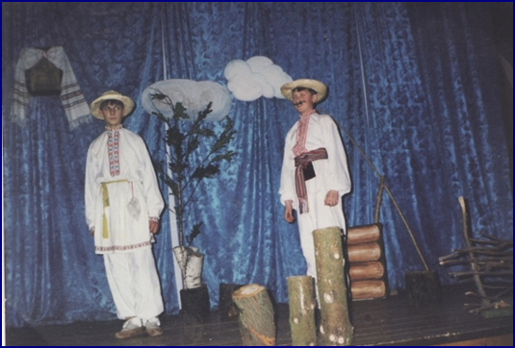
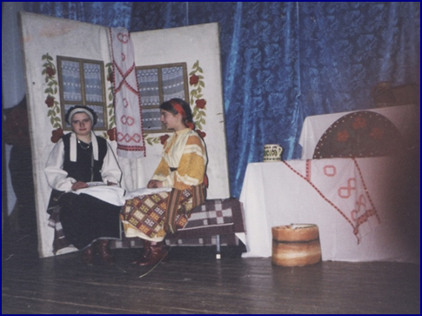
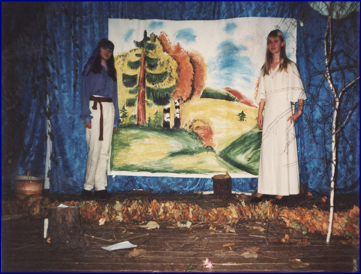
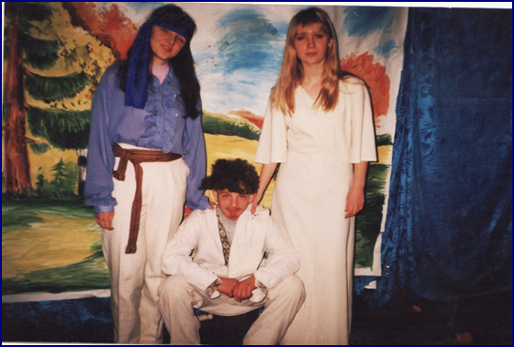
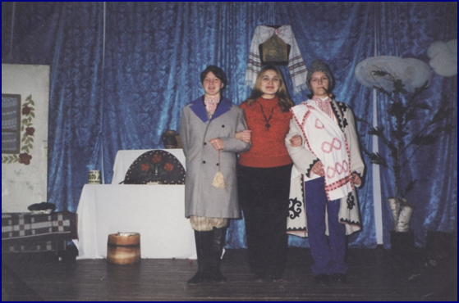
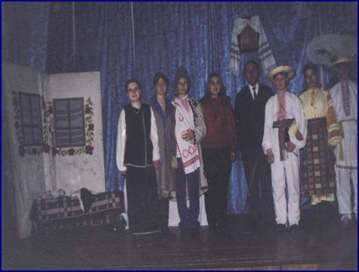
НАШ ДРАМГУРТОК

Slide 21
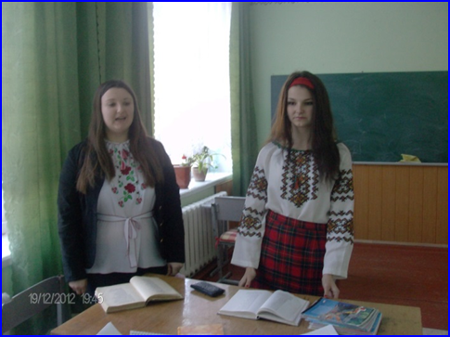
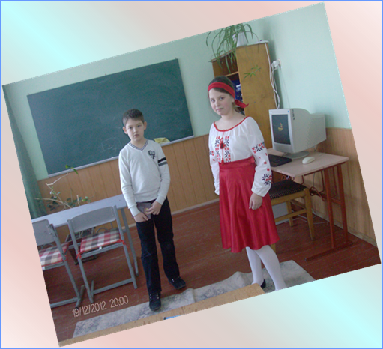
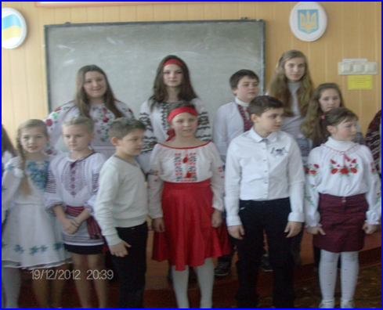
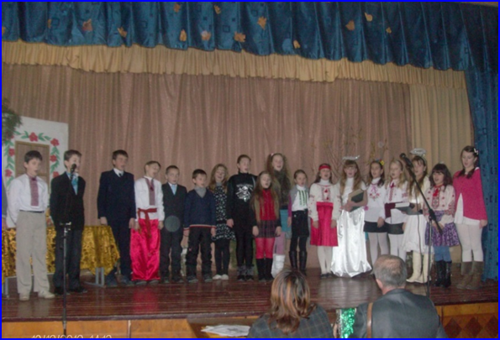
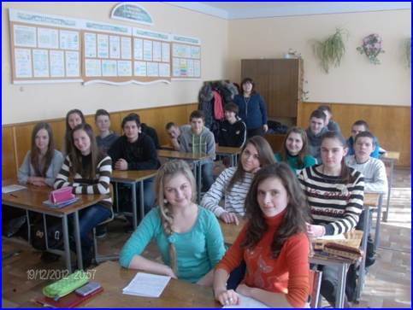
СВЯТО РІДНОЇ МОВИ

Slide 22
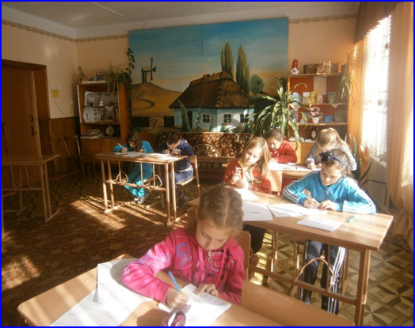
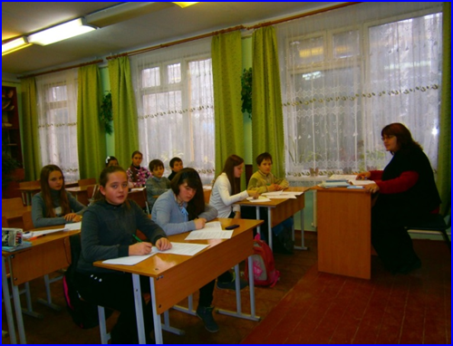
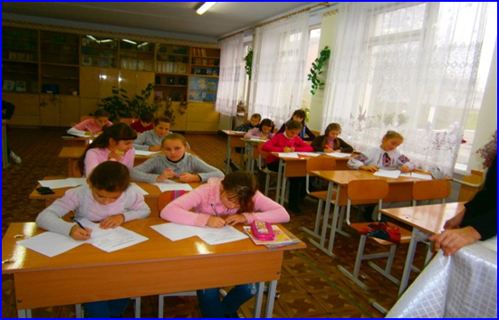
ШКІЛЬНІ ОЛІМПІАДИ ТА КОНКУРСИ

Slide 23
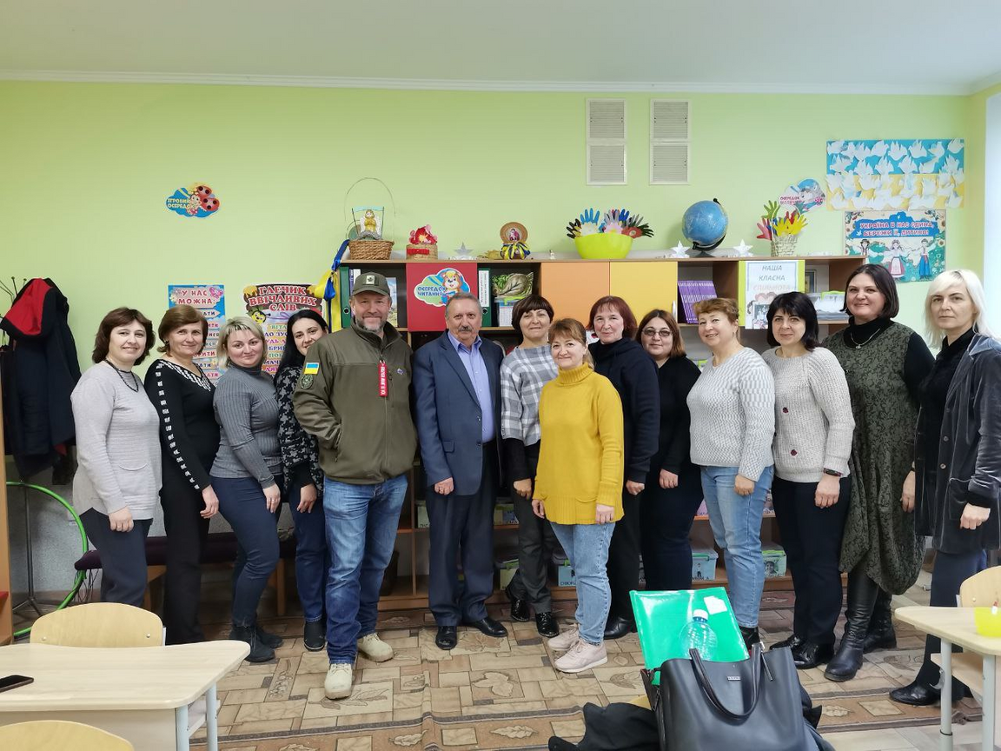

ЗУСТРІЧ ВІЙСЬКОВОСЛУЖБОВЦЯ З ВОЛОНТЕРАМИ

Slide 24

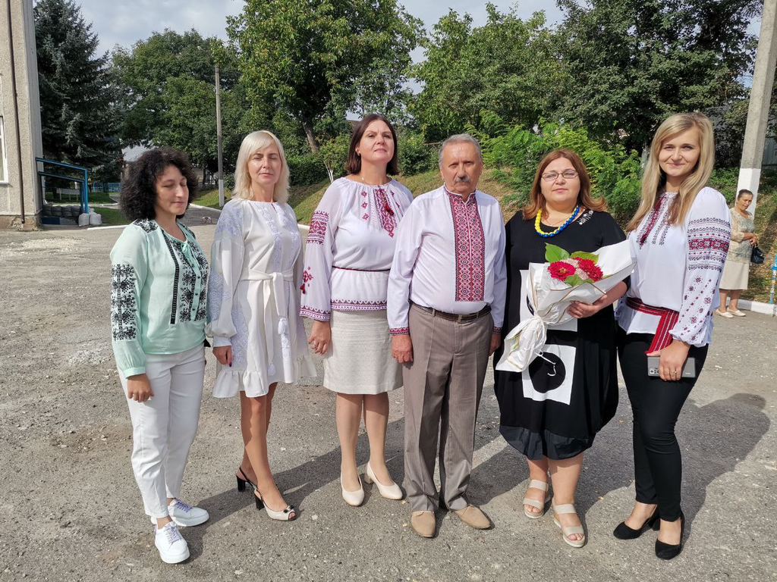
ШКІЛЬНІ СВЯТА

Slide 25


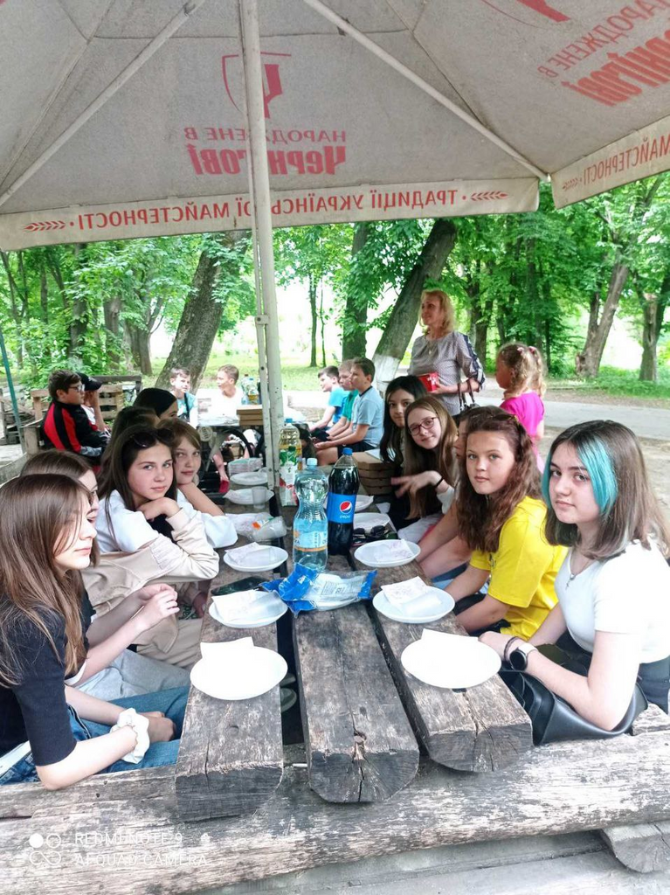
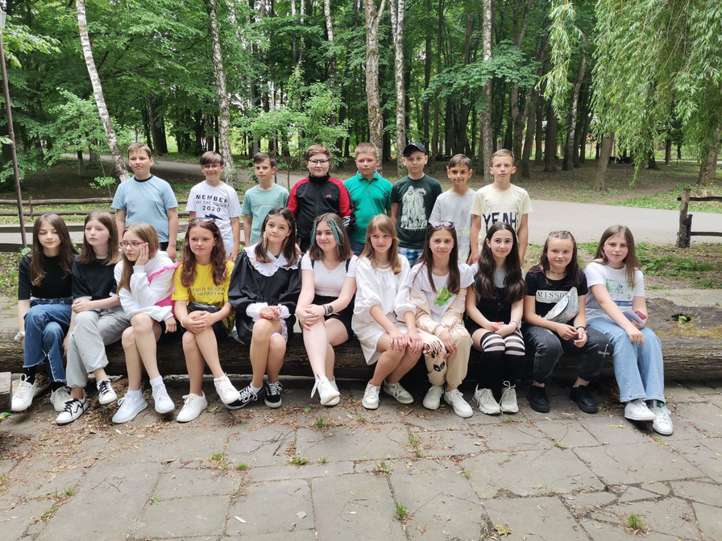

НАШІ ПОДОРОЖІ

Slide 26
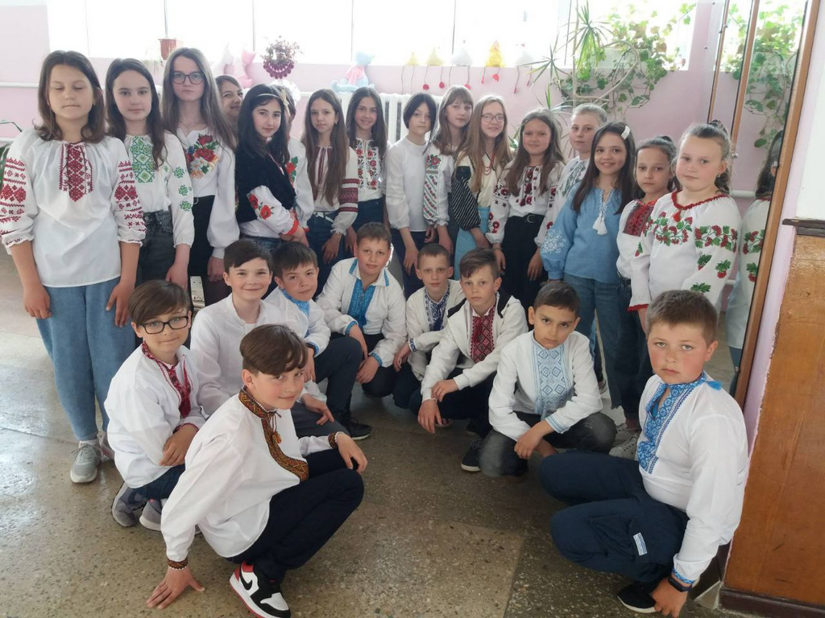
СВЯТО ВИШИВАНКИ

Slide 27
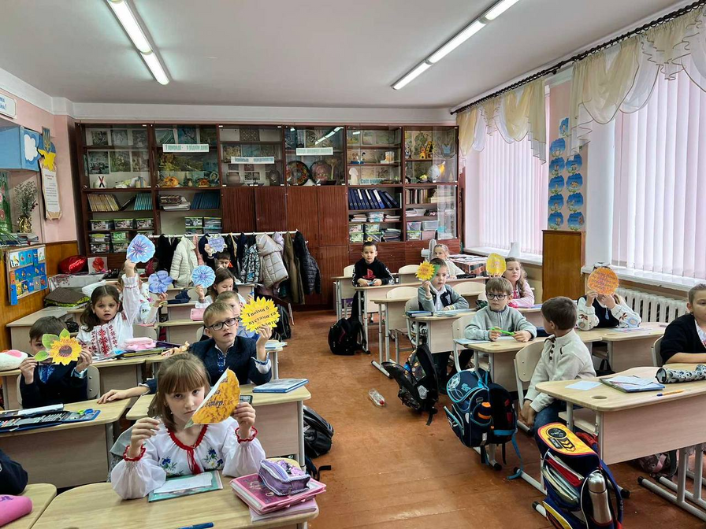
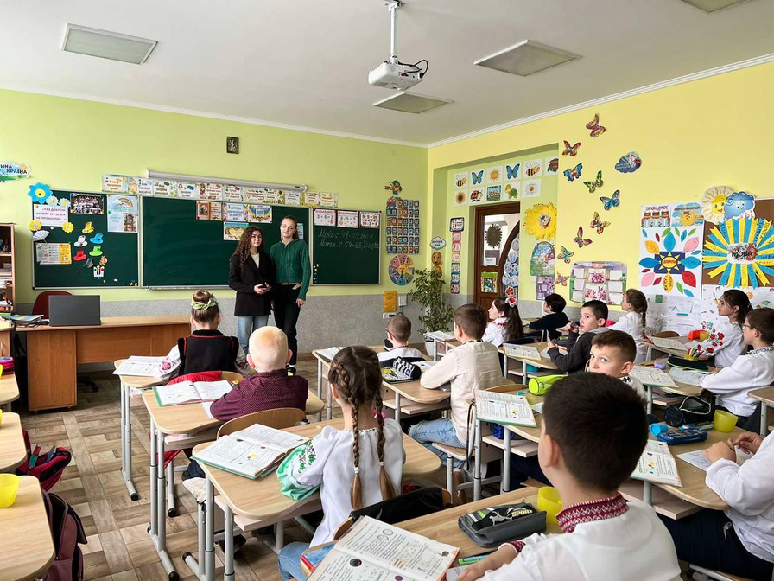
ЛІНГВІСТИЧНІ КАЗКИ ДЛЯ ШКОЛЯРІВ

Slide 28
РОБОТА З ОБДАРОВАНИМИ ДІТЬМИ
Oу 2018-2019 н.р. учениця 7-А класу Ярошевська Вікторія посіла ІІІ місце у ІІ етапі Всеукраїнської учнівської олімпіади з української мови і літератури та І місце у ІІ етапі Міжнародного конкурсу знавців української мови імені Петра Яцика; у 2019-2020н.р. учень 5-Б класу Мудрик Артем зайняв І місце у районному етапі Міжнародного конкурсу знавців української мови імені Петра Яцика; у 2021-2022н.р. учень 10-А класу Студент Едвард виборов ІІ місце у ІІ етапі та ІІІ місце у ІІІ етапі Всеукраїнської учнівської олімпіади з української мови і літератури;

Slide 29
РОБОТА З ОБДАРОВАНИМИ ДІТЬМИ
учень 7-Б класу Мудрик Артем зайняв ІІІ місце у ІІ етапі Всеукраїнської учнівської олімпіади з української мови і літератури; учень 10-А класу Студент Едвард посів І місце у ІІ етапі та ІІ місце у ІІІ етапі, взяв участь у ІV фінальному етапі Міжнародного мовно-літературного конкурсу учнівської та студентської молоді імені Тараса Шевченка (результати не були оголошені через початок війни); учень 7-Б класу Мудрик Артем – ІІ місце у ІІ етапі етапі Міжнародного мовно-літературного конкурсу учнівської та студентської молоді імені Тараса Шевченка.

Slide 30
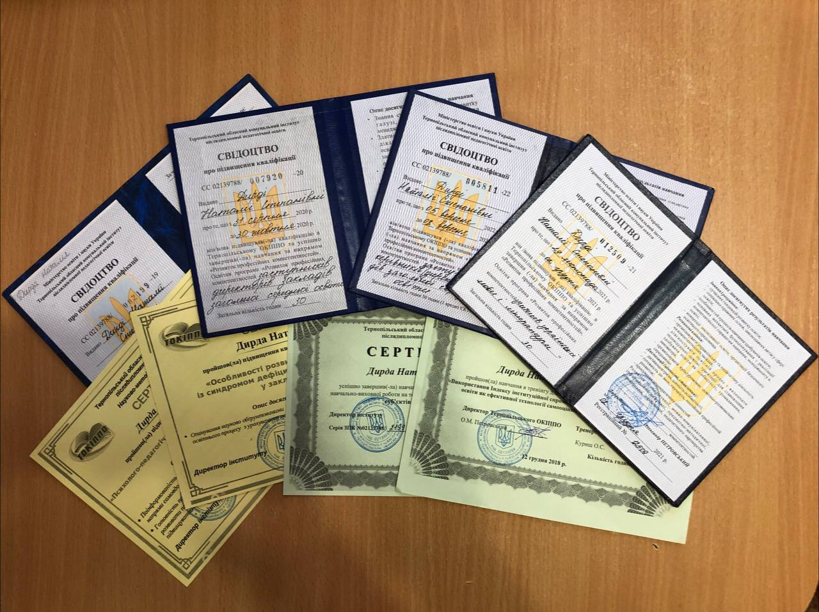
ПІДВИЩЕННЯ КВАЛІФІКАЦІЇ

Slide 31
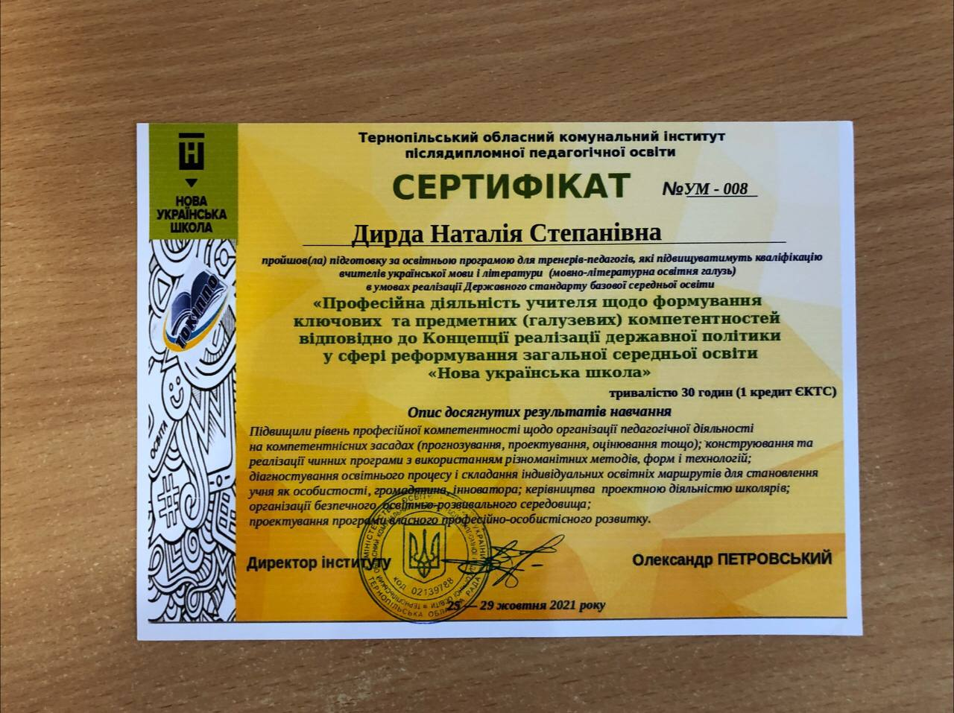
ПІДВИЩЕННЯ КВАЛІФІКАЦІЇ

Slide 32
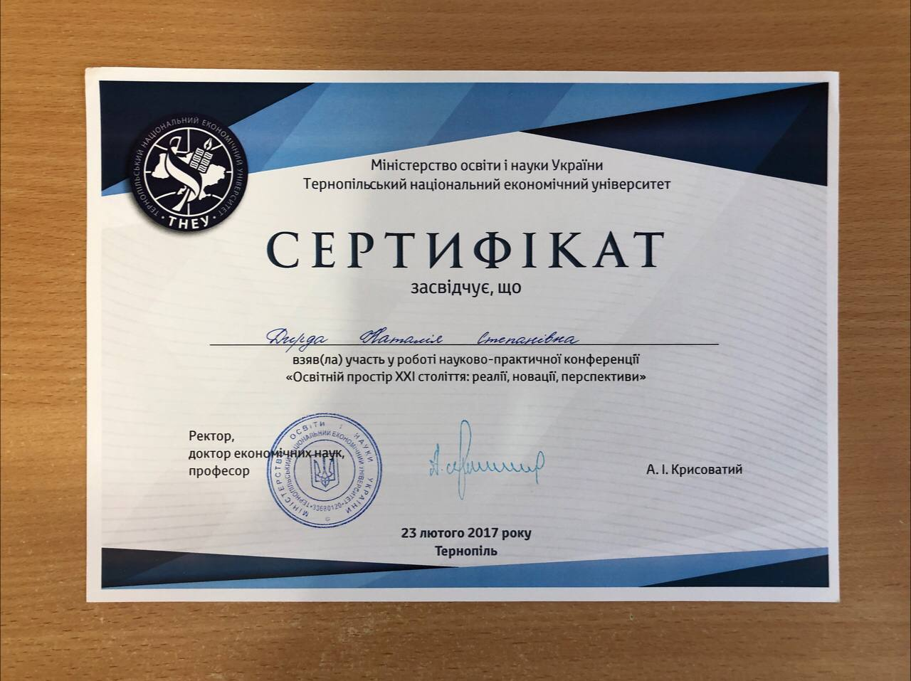
ПІДВИЩЕННЯ КВАЛІФІКАЦІЇ

Slide 33
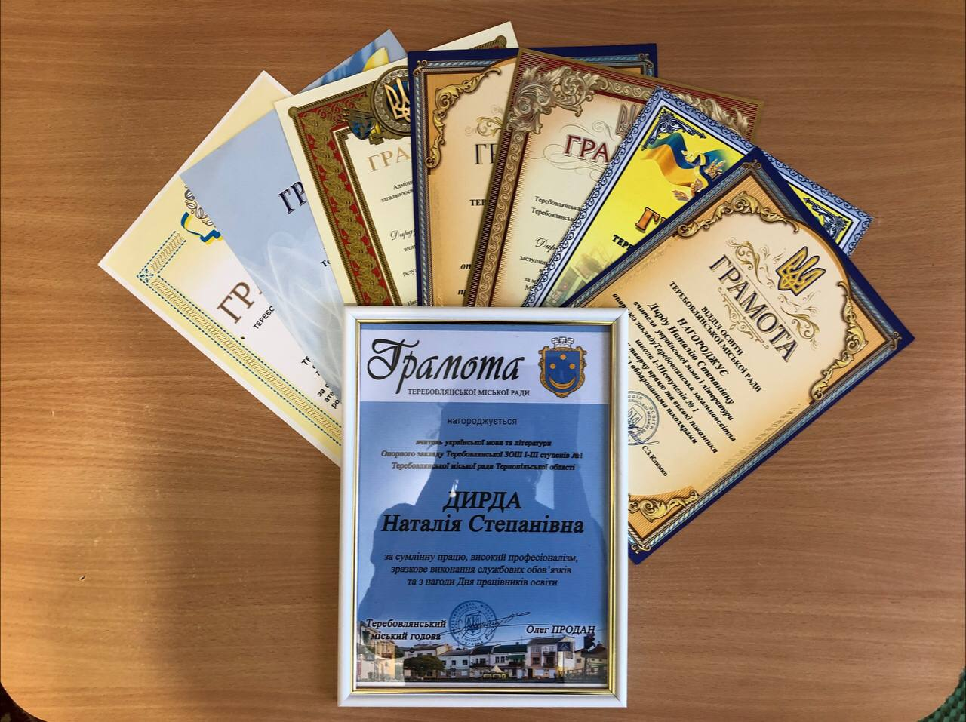
НАГОРОДИ

Slide 34
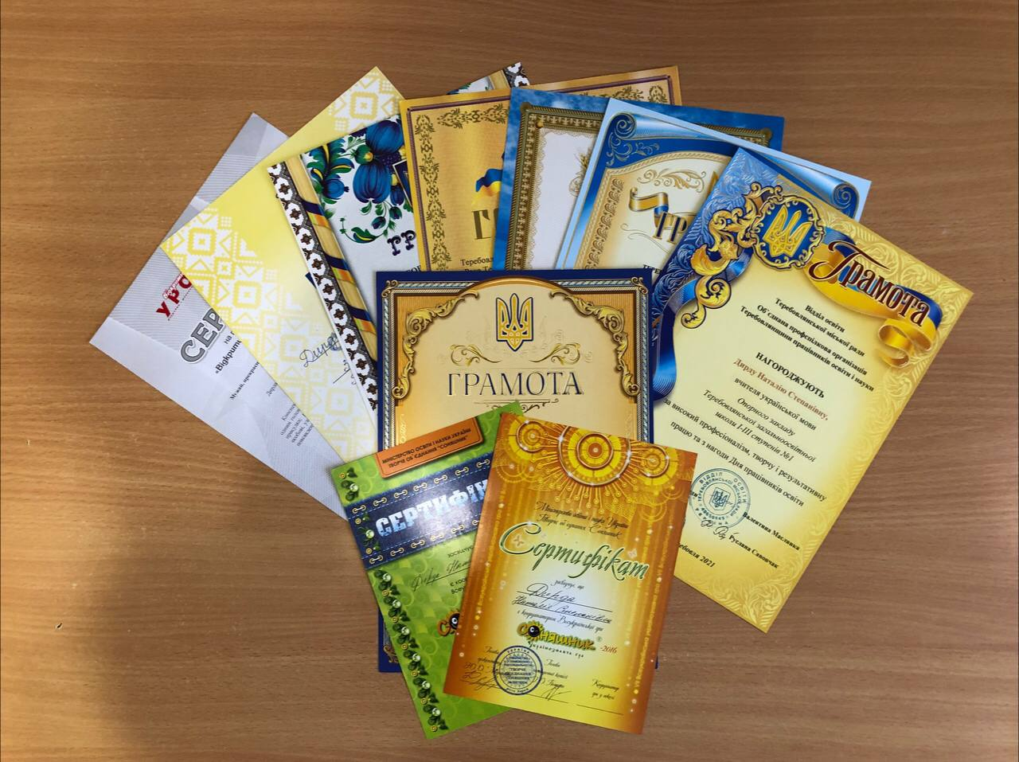
НАГОРОДИ

Slide 35
НАРОДНА МУДРІСТЬ ГОВОРИТЬ
Якщо твої плани розраховані на рік, то сій хліб, якщо твої плани розраховані на десятиліття - посади дерево, якщо твої плани розраховані на віки - виховуй дітей

Slide 36


Мої плани розраховані на віки.
І тому головним моїм завданням є: навчання і виховання дітей - майбутнього нашої України.

